Slide 1
Ενζυμική Αποτρίχωση (Ε)
Ανοικτά Ακαδημαϊκά Μαθήματα στο ΤΕΙ Αθήνας
Ενότητα 2: Δράση ενζύμων
Κατερίνα Δηλαβέρη, Ειδικό Τεχνικό Εργαστηριακό Προσωπικό
Τμήμα Αισθητικής και Κοσμητολογίας
Το περιεχόμενο του μαθήματος διατίθεται με άδεια Creative Commons εκτός και αν αναφέρεται διαφορετικά | Το έργο υλοποιείται στο πλαίσιο του Επιχειρησιακού Προγράμματος «Εκπαίδευση και Δια Βίου Μάθηση» και συγχρηματοδοτείται από την Ευρωπαϊκή Ένωση (Ευρωπαϊκό Κοινωνικό Ταμείο) και από εθνικούς πόρους.

Slide 2
Ένζυμα
Ένζυμα ονομάζονται οι καταλύτες πρωτεϊνικής φύσεως μέσω των οποίων γίνονται σχεδόν αποκλειστικά όλες οι χημικές αντιδράσεις στον οργανισμό. Πολλά ένζυμα για να δράσουν χρειάζονται την παρουσία μιας μη πρωτεϊνικής προσθετικής ομάδας (βιταμίνες, μέταλλα.)
Κατηγορίες ενζύμων:
Οξειδοαναγωγάσες
Τρανσφεράσες
Υδρολάσες
Λυάσες
Ισομεράσες
Λιγάσες

Slide 3
Σημαντικά πρωτεολυτικά ένζυμα
Υποομάδες και όνομα | Άριστο pH | Ανεύρεση
Πρωτεϊνάσες-σερίνης
Χυμοθρυψίνη A | 7,8 | λεπτό έντερο
Leu-
Θρυψίνη | 7,5-8,5 | λεπτό έντερο
Θρομβίνη | 7,4 | πλάσμα αίματος
SH-πρωτεϊνάσες
Καθεψίνη Β | 5-6 | ενδοκυτταρική
Πατταΐνη | 5-5,5 | καρπός παπάγια
Καρβοξυλικές πρωτεϊνάσες
Πεψίνη A Πεψίνη C | 1,5-3 | στόμαχος
Πεψίνη C(γαστριξίνη) | 3-3,5 | στόμαχος
Ρεννίνη |  | στόμαχος μοσχαριού
Καθεψίνη D | 3-4,5 | ενδοκυτταρική
Μεταλλοπριυτεϊνάσες
Θερμολυσίνη | 6-10 | βακτηρίδια
Κολλαγονάση | 8,6 | κλωστρίδιο

Slide 4
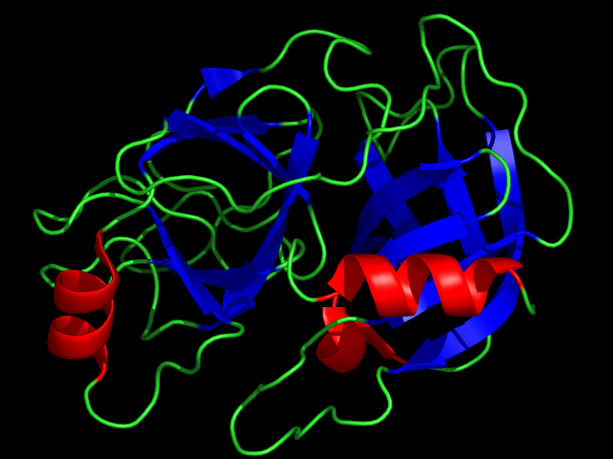
Θρυψίνη
Παράγεται στο έντερο από το προϊόν των παγκρεατικών κυττάρων, το θρυψινογόνο. Το προένζυμο αυτό, ή ζυμογόνο, μετατρέπεται στην ενεργό μορφή από την εντεροπεπτιδάση που σχηματίζεται στο λεπτό έντερο. Την ίδια δράση ασκεί και η ίδια η θρυψίνη.
$$θρυψινογόνο\frac{εντεροπεπτιδαση}{θρυψινη} −εξαπεπτιδιο+θρυψινη$$
“1UTN”, από DrKjaergaard διαθέσιμο ως κοινό κτήμα

Slide 5
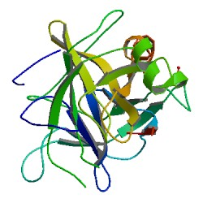
Χυμοθρυψίνη
Πρωτεϊνάση του πεπτικού συστήματος.
Πρόδρομός της είναι το χυμοθρυψινογόνο, που εκκρίνεται από το πάγκρεας. Η μετατροπή στην ενεργό χυμοθρυψίνη γίνεται στο λεπτό έντερο από τη θρυψίνη
Η χυμοθρυψίνη διασπά κατ' εξοχήν υδρόφοβα αμινοξέα (αρωματικά αμινοξέα, λευκίνη) δεν έχει όμως την αυστηρή εξειδίκευση της θρυψίνης.
Πρόκειται για τις πιο γνωστές πρωτεϊνάσες που περιέχουν σερίνη.
“ChymotrypsinA1”, από File Upload Bot (Magnus Manske) διαθέσιμο με άδεια CC BY-SA 3.0

Slide 6
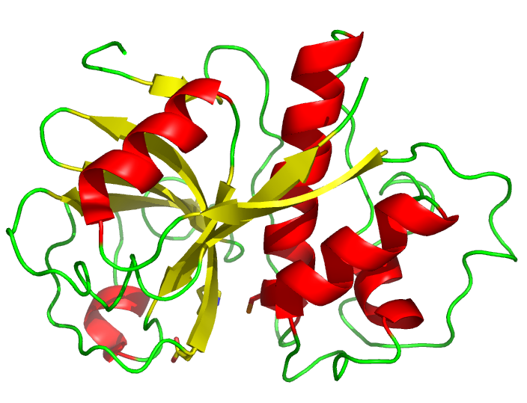
Παπαΐνη
Είναι μια πρωτεάση που λαμβάνεται από τον χυμό των φρούτων της Corica papaya.
Το άριστο pH δράσης του ένζυμου είναι 5 έως 5,5.
Στην εξειδίκευση υποστρώματος μοιάζει με την θρυψίνη.
Η παπαΐνη ανήκει στην κατηγορία των SH-πρωτεασών.
“Papain cartoon”, από Calvero διαθέσιμο με άδεια CC BY-SA 3.0

Slide 7
Δράση ένζυμων 1/2
Τα ένζυμα καταστρέφουν επιλεκτικά τα αναγεννητικά κύτταρα της τρίχας και όχι στέρεες δομές όπως η κερατίνη.
Πιθανώς να καταστρέφονται επίσης ουσίες πρωτεϊνικής φύσεως που διατηρούν τα κύτταρα ενωμένα και που συνδέουν τα κύτταρα και τον θύλακο μεταξύ τους.
Ο βαθμός δράσης των ενζύμων εξαρτάται από τον χρόνο ιοντοφόρησής τους. Ιοντοφόρηση ενός λεπτού, οδηγεί σε ασθενείς βλάβες, ενώ, ιοντοφόρηση δύο λεπτών, προκαλεί ιστολογικές αλλοιώσεις.

Slide 8
Δράση ένζυμων 2/2
Το εάν η βλαπτική επίδραση είναι μικρή ή μεγάλη εξαρτάται:
Από τη συγκέντρωση των ενζύμων που φθάνουν στο μέρος της δράσης και αυτό εξαρτάται από την ευκολία που έχει το ένζυμο να φθάσει στο χώρο αυτό με την εφαρμοζόμενη μέθοδο.
Από τη φύση των πρωτεϊνών που υφίστανται πρωτεόλυση, π.χ. η κερατίνη είναι ανθεκτική,
Από την ποσότητα της πρωτεΐνης. Μπορεί η πρωτεΐνη να είναι ευαίσθητη στην υδρόλυση αλλά να υπάρχει σε πολύ μεγάλες ποσότητες ώστε να μην έχουμε πλήρη αποικοδόμησή της.
Notes:
(Γ)Μια ευαίσθητη πρωτεΐνη σε μικρές ποσότητες θα καταστραφεί πλήρως

Slide 9
Τέλος Ενότητας

Slide 10
Σημειώματα

Slide 11
Σημείωμα Αναφοράς
Copyright Τεχνολογικό Εκπαιδευτικό Ίδρυμα Αθήνας, Κατερίνα Δηλαβέρη 2014. Κατερίνα Δηλαβέρη. «Ενζυμική Αποτρίχωση (Ε). Ενότητα 2: ». Έκδοση: 1.0. Αθήνα 2014. Διαθέσιμο από τη δικτυακή διεύθυνση: ocp.teiath.gr.

Slide 12
Σημείωμα Αδειοδότησης
Το παρόν υλικό διατίθεται με τους όρους της άδειας χρήσης Creative Commons Αναφορά, Μη Εμπορική Χρήση Παρόμοια Διανομή 4.0 [1] ή μεταγενέστερη, Διεθνής Έκδοση. Εξαιρούνται τα αυτοτελή έργα τρίτων π.χ. φωτογραφίες, διαγράμματα κ.λ.π., τα οποία εμπεριέχονται σε αυτό. Οι όροι χρήσης των έργων τρίτων επεξηγούνται στη διαφάνεια «Επεξήγηση όρων χρήσης έργων τρίτων».
Τα έργα για τα οποία έχει ζητηθεί άδεια αναφέρονται στο «Σημείωμα Χρήσης Έργων Τρίτων».
[1] http://creativecommons.org/licenses/by-nc-sa/4.0/
Ως Μη Εμπορική ορίζεται η χρήση:
που δεν περιλαμβάνει άμεσο ή έμμεσο οικονομικό όφελος από την χρήση του έργου, για το διανομέα του έργου και αδειοδόχο
που δεν περιλαμβάνει οικονομική συναλλαγή ως προϋπόθεση για τη χρήση ή πρόσβαση στο έργο
που δεν προσπορίζει στο διανομέα του έργου και αδειοδόχο έμμεσο οικονομικό όφελος (π.χ. διαφημίσεις) από την προβολή του έργου σε διαδικτυακό τόπο
Ο δικαιούχος μπορεί να παρέχει στον αδειοδόχο ξεχωριστή άδεια να χρησιμοποιεί το έργο για εμπορική χρήση, εφόσον αυτό του ζητηθεί.

Slide 13
Επεξήγηση όρων χρήσης έργων τρίτων
©
Δεν επιτρέπεται η επαναχρησιμοποίηση του έργου, παρά μόνο εάν ζητηθεί εκ νέου άδεια από το δημιουργό.
διαθέσιμο με άδεια CC-BY
Επιτρέπεται η επαναχρησιμοποίηση του έργου και η δημιουργία παραγώγων αυτού με απλή αναφορά του δημιουργού.
διαθέσιμο με άδεια CC-BY-SA
Επιτρέπεται η επαναχρησιμοποίηση του έργου με αναφορά του δημιουργού, και διάθεση του έργου ή του παράγωγου αυτού με την ίδια άδεια.
διαθέσιμο με άδεια CC-BY-ND
Επιτρέπεται η επαναχρησιμοποίηση του έργου με αναφορά του δημιουργού.
Δεν επιτρέπεται η δημιουργία παραγώγων του έργου.
διαθέσιμο με άδεια CC-BY-NC
Επιτρέπεται η επαναχρησιμοποίηση του έργου με αναφορά του δημιουργού.
Δεν επιτρέπεται η εμπορική χρήση του έργου.
διαθέσιμο με άδεια CC-BY-NC-SA
Επιτρέπεται η επαναχρησιμοποίηση του έργου με αναφορά του δημιουργού
και διάθεση του έργου ή του παράγωγου αυτού με την ίδια άδεια.
Δεν επιτρέπεται η εμπορική χρήση του έργου.
διαθέσιμο με άδεια CC-BY-NC-ND
Επιτρέπεται η επαναχρησιμοποίηση του έργου με αναφορά του δημιουργού.
Δεν επιτρέπεται η εμπορική χρήση του έργου και η δημιουργία παραγώγων του.
διαθέσιμο με άδεια
CC0 Public Domain
Επιτρέπεται η επαναχρησιμοποίηση του έργου, η δημιουργία παραγώγων αυτού και η εμπορική του χρήση, χωρίς αναφορά του δημιουργού.
διαθέσιμο ως κοινό κτήμα
Επιτρέπεται η επαναχρησιμοποίηση του έργου, η δημιουργία παραγώγων αυτού και η εμπορική του χρήση, χωρίς αναφορά του δημιουργού.
χωρίς σήμανση
Συνήθως δεν επιτρέπεται η επαναχρησιμοποίηση του έργου.

Slide 14
Διατήρηση Σημειωμάτων
Οποιαδήποτε αναπαραγωγή ή διασκευή του υλικού θα πρέπει να συμπεριλαμβάνει:
το Σημείωμα Αναφοράς
το Σημείωμα Αδειοδότησης
τη δήλωση Διατήρησης Σημειωμάτων
το Σημείωμα Χρήσης Έργων Τρίτων (εφόσον υπάρχει)
μαζί με τους συνοδευόμενους υπερσυνδέσμους.

Slide 15
Σημείωμα Χρήσης Έργων Τρίτων
Το Έργο αυτό κάνει χρήση των ακόλουθων έργων:
Πρωτόπαπα Ε. Ευαγγελία, “Φυσιοπαθολογία και θεραπευτική διαταραχών της τριχοφυΐας”, Εκδόσεις Παπαζήση, Αθήνα 2004

Slide 16
Χρηματοδότηση
Το παρόν εκπαιδευτικό υλικό έχει αναπτυχθεί στo πλαίσιo του εκπαιδευτικού έργου του διδάσκοντα.
Το έργο «Ανοικτά Ακαδημαϊκά Μαθήματα στο ΤΕΙ Αθηνών» έχει χρηματοδοτήσει μόνο την αναδιαμόρφωση του εκπαιδευτικού υλικού.
Το έργο υλοποιείται στο πλαίσιο του Επιχειρησιακού Προγράμματος «Εκπαίδευση και Δια Βίου Μάθηση» και συγχρηματοδοτείται από την Ευρωπαϊκή Ένωση (Ευρωπαϊκό Κοινωνικό Ταμείο) και από εθνικούς πόρους.

